Slide 1


Австрийская, кембриджская и математическая школы
Составители:Демидов Алексей, Мацукевич Захар, Евтух Тимур, Дорош Максим, Рассохов Егор
Группа 421703

Slide 2


Маржинальная революция
Переход в конце XIX века от классической политической экономии к неоклассической теории, сместивший фокус с издержек на субъективную полезность.
Классическая школа
Маржинализм
Теория трудовой стоимости
Теория предельной полезности
Объективная ценность блага
Субъективная оценка потребителя
Фокус на производстве и предложении
Фокус на потреблении и спросе
Анализ больших социальных классов
Методологический индивидуализм

Slide 3
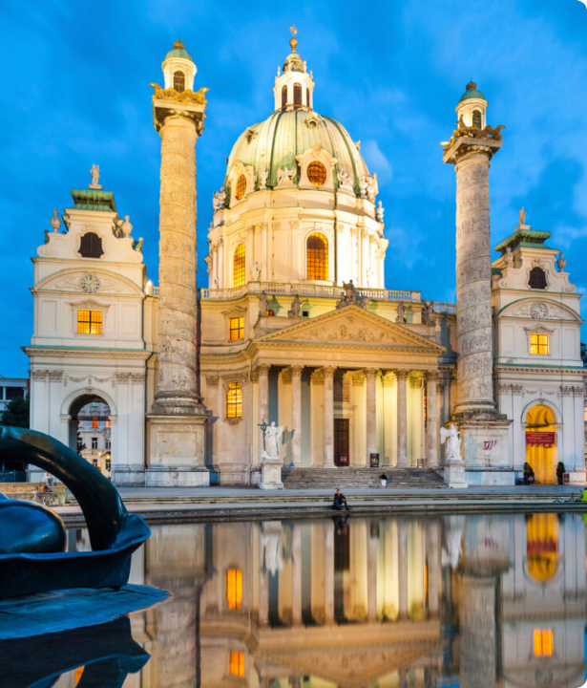
Австрийская школа
Зарождение в Вене
Возникла в 1870-е годы в Венском университете. В отличие от других школ того времени, полностью отвергала использование математических методов в экономике.
Основной упор делался на логическую дедукцию и анализ реальных действий индивидов в условиях неопределенности и ограниченности времени.
Главный тезис: ценность благ определяется не затратами труда на их производство, а их субъективной полезностью для конечного потребителя.

Slide 4






Основные идеи Австрийской школы
Методологический индивидуализм
Субъективная полезность
Альтернативные издержки
Все экономические явления (цены, издержки, производство) объясняются исключительно целенаправленными действиями и предпочтениями отдельных людей.
Ценность не является внутренним свойством вещи. Она существует только в сознании человека, оценивающего вещь с точки зрения удовлетворения своих потребностей.
Издержки производства — это ценность тех благ, которыми пришлось пожертвовать (от производства которых пришлось отказаться) ради создания данного продукта.

Slide 5
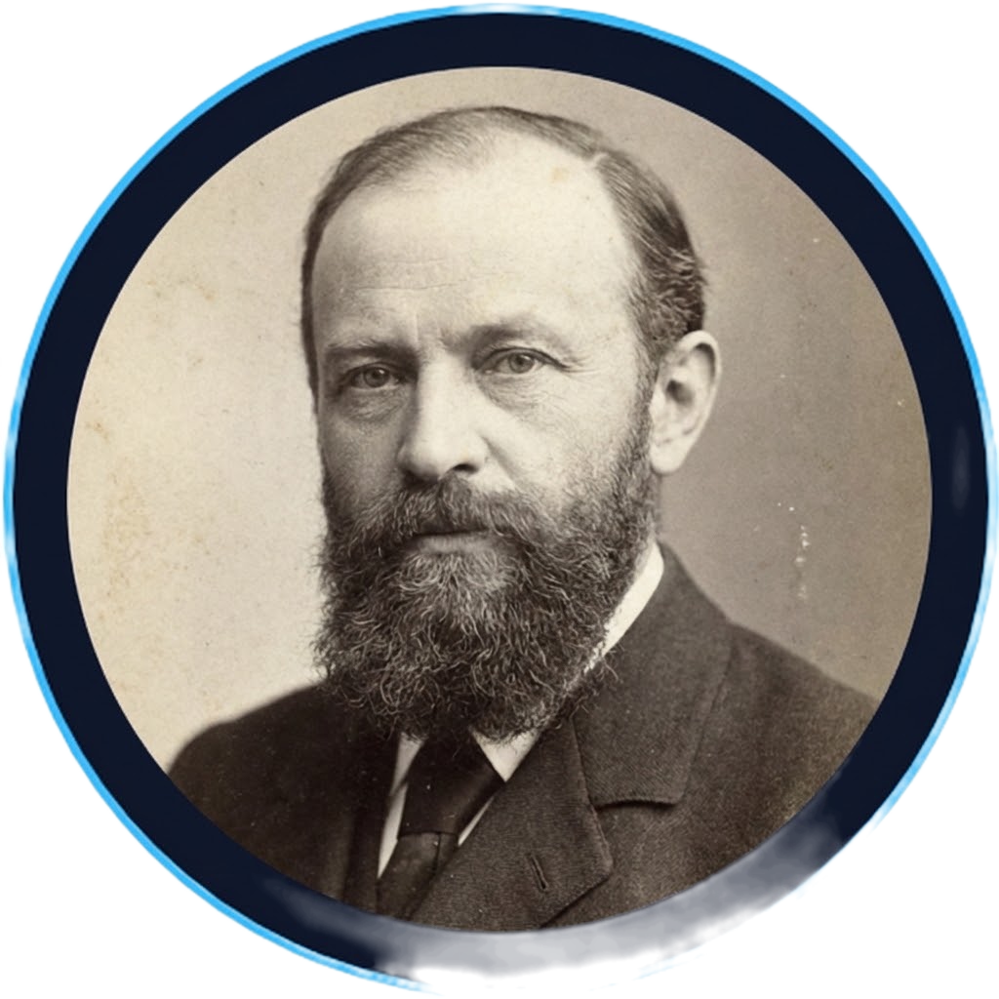
Основатель: Карл Менгер
Карл Менгер (1840 – 1921)
Австрийский экономист, чья работа «Основания политической экономии» (1871) стала отправной точкой маржинальной революции наряду с трудами Джевонса и Вальраса.
Он первым строго сформулировал принцип снижающейся предельной полезности без использования сложного математического аппарата, опираясь на шкалу потребностей.
Менгер также заложил основы теории денег как стихийно возникшего института для облегчения обмена.

Slide 6
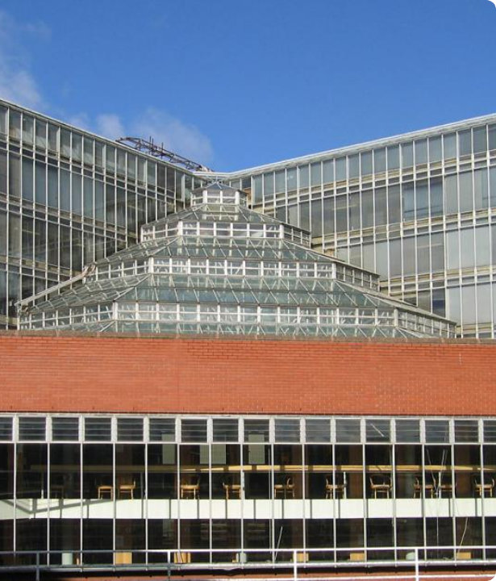
Кембриджская школа
Неоклассический синтез
Сформировалась в Великобритании на базе Кембриджского университета. Является ядром англо-американской неоклассической традиции.
Школа осуществила компромисс (синтез) между классической теорией издержек Адама Смита и Давида Рикардо с новой маржиналистской теорией предельной полезности.
В отличие от австрийцев, кембриджцы активно использовали графический метод и математику, но считали их лишь инструментом, а не сутью экономики.

Slide 7
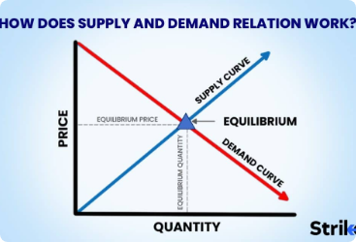
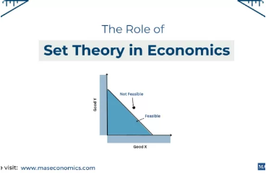
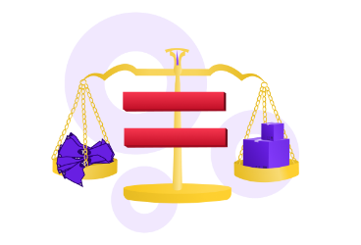
Вклад Кембриджской школы
«Крест Маршалла»
Концепция эластичности
Частичное равновесие
Графическое отображение рынка: цена определяется пересечением кривых спроса (полезность) и предложения (издержки), подобно лезвиям ножниц.
Анализ равновесия на рынке одного товара при допущении «при прочих равных условиях» (ceteris paribus), абстрагируясь от влияния других рынков.
Введение понятия эластичности спроса по цене — степени реакции покупателей на изменение цены товара, что стало важнейшим инструментом анализа.

Slide 8

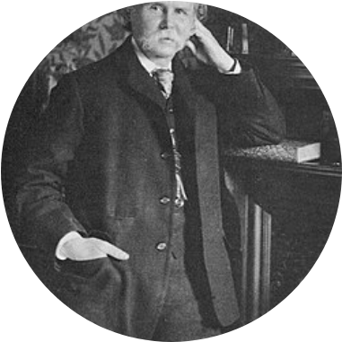
Лидер школы: Альфред Маршалл
Альфред Маршалл (1842 – 1924)
Выдающийся английский экономист, автор фундаментального труда «Принципы экономической науки» (1890), который был главным учебником по экономике до середины XX века.
Маршалл перевел экономическую теорию на язык графиков. Он первым ввел фактор времени (краткосрочный и долгосрочный периоды) в экономический анализ стоимости.
Он утверждал, что спорить о том, полезность или издержки определяют цену — это всё равно, что спорить, какое лезвие ножниц режет бумагу.

Slide 9
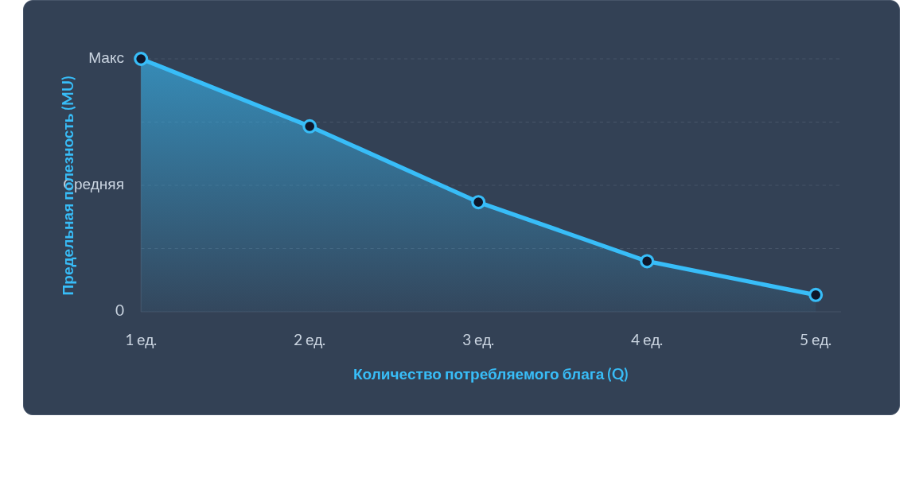
Закон убывающей предельной полезности
Первый закон Госсена: полезность каждой последующей единицы блага убывает по мере насыщения потребности. Этот фундаментальный принцип лежит в основе функции спроса во всех неоклассических моделях.

Slide 10
Математическая школа
Также известна как Лозаннская школа. Характеризуется тотальной формализацией экономической теории и представлением экономики как системы сложных математических уравнений.

Slide 11






Идеи Математической школы
Общее экономическое равновесие
Оптимум Парето
Математический формализм
Состояние системы, при котором невозможно улучшить положение хотя бы одного участника обмена, не ухудшив при этом положение других. Основа современной экономики благосостояния.
Экономика признается точной наукой, подобной механике. Главный метод доказательства — системы алгебраических дифференциальных уравнений и строгая логика.
В отличие от Маршалла, анализ охватывает всю экономику целиком. Все рынки товаров и факторов производства взаимосвязаны: изменение цены на одном рынке немедленно отражается на всех остальных.

Slide 12
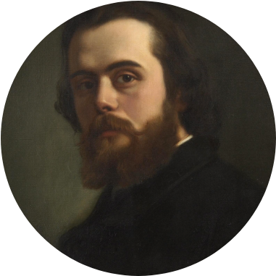
Создатель: Леон Вальрас
Леон Вальрас (1834 – 1910)
Французский и швейцарский экономист, профессор Лозаннского университета. Автор труда «Элементы чистой политической экономии» (1874).
Вальрас создал первую математическую макроэкономическую модель. Он доказал теоретическую возможность состояния, когда на всех рынках одновременно устанавливается равенство спроса и предложения.
Модель Вальраса предполагает наличие гипотетического «аукциониста», который подбирает цены (метод нащупывания — tatonnement) до тех пор, пока рынки не очистятся.

Slide 13



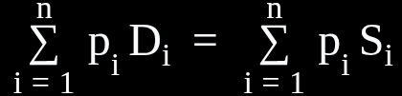
Математический аппарат: Закон Вальраса
Закон Вальраса
Фундаментальный принцип теории общего равновесия. Он гласит, что общая сумма избыточного спроса во всей экономике всегда равна нулю.
Если на одном рынке существует избыточный спрос, на других обязательно должен существовать эквивалентный избыточное предложение.
Где p - цена, D - спрос, S - предложение для i-го товара.
Математически это выражается через тождество стоимостей суммарного спроса и суммарного предложения всех благ.

Slide 14
Сравнительный анализ школ
Характеристика | Австрийская школа | Кембриджская школа | Математическая школа
Ключевые фигуры | К. Менгер, О. фон Бём-Баверк, Ф. фон Визер | А. Маршалл, А. Пигу | Л. Вальрас, В. Парето
Теория стоимости | Строго субъективная полезность | Синтез: полезность (спрос) + издержки (предложение) | Предельная полезность, выраженная через уравнения
Главный метод | Логическая дедукция, словесный анализ | Графический анализ, функции (геометрия) | Сложный математический аппарат (алгебра)
Фокус анализа | Выбор индивида в условиях неопределенности | Частичное рыночное равновесие | Общее экономическое равновесие всех рынков

Slide 15
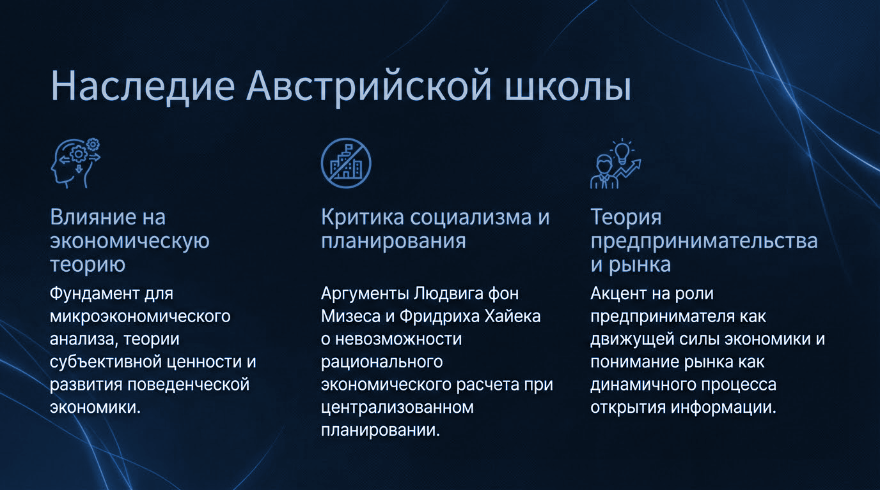

Slide 16
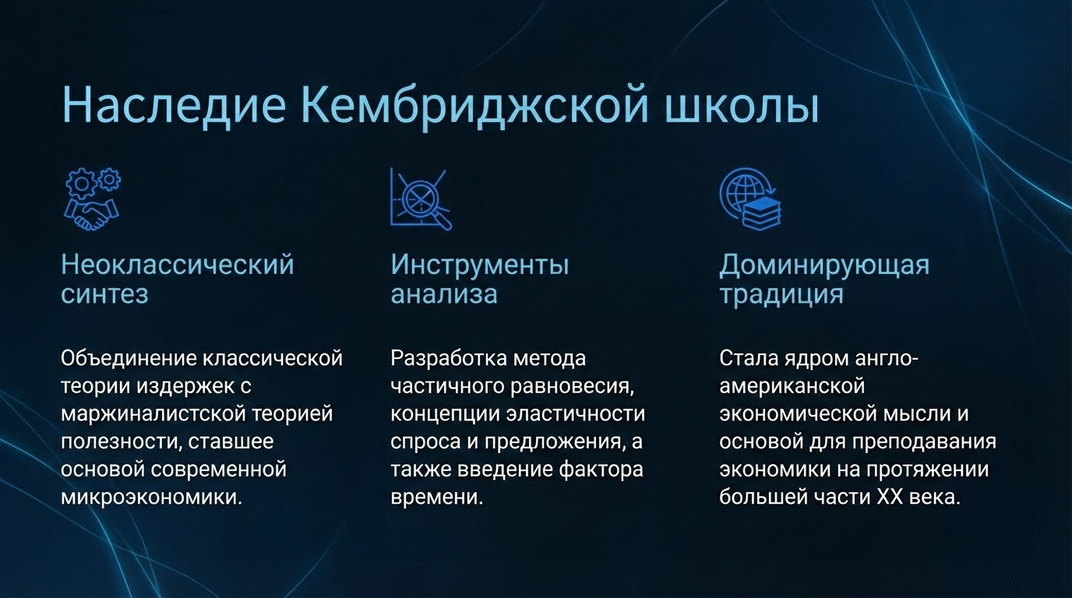

Slide 17
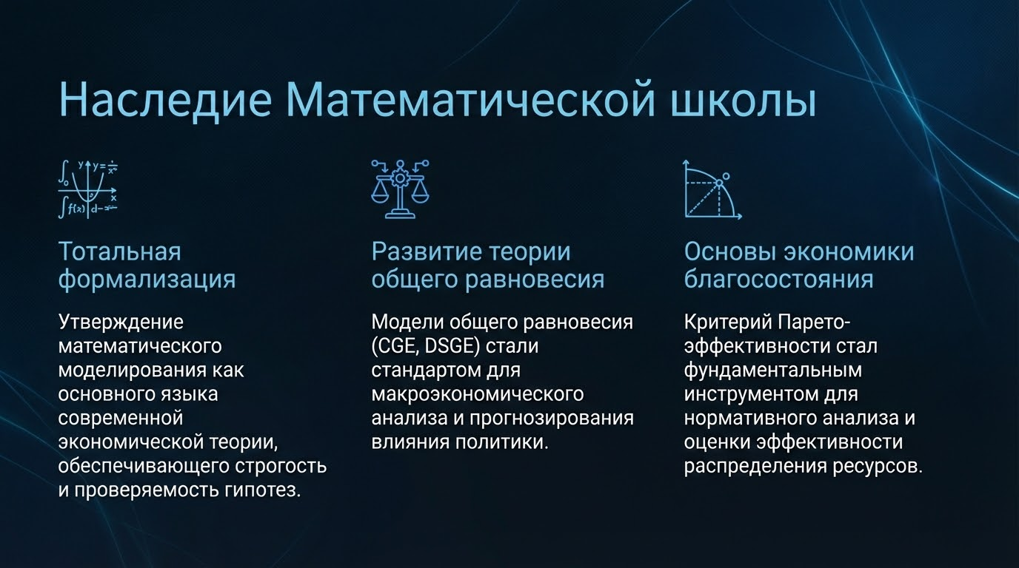

Slide 18
Спасибо за внимание!

